Slide 1

Data Analysis Team Project
ㅇ
도시철도 개통에 따른
역세권 매매가 변동 분석 및 예측
3조 편창훈 전보윤 김정훈

Slide 2




01 분석주제 소개
CONTENTS
02 문제 정의 및 분석방법
03 진행상황
04 향후계획
2

Slide 3
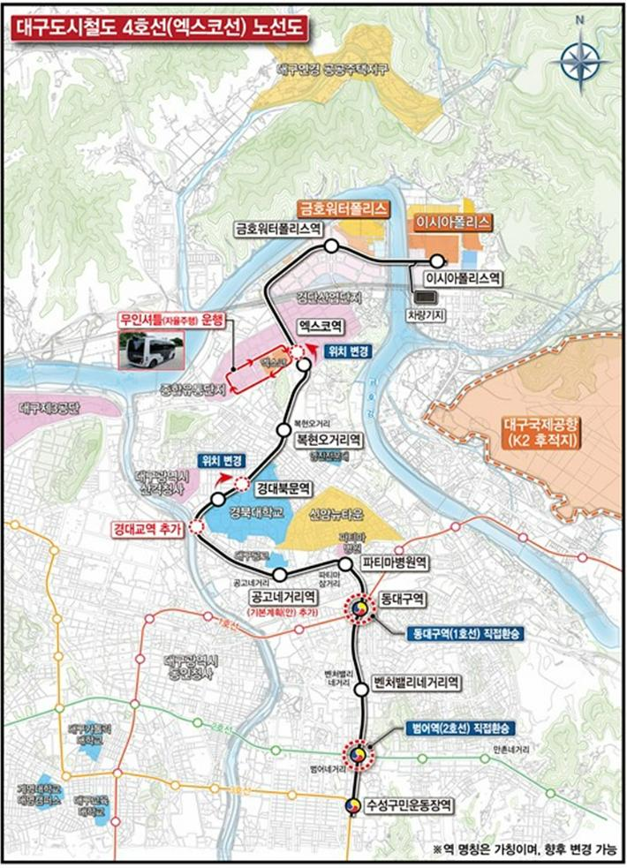

1. 분석주제 소개
주제 선정 배경
2029년 대구 지하철 4호선 개통 예정
역세권과 부동산가격 상승과의 상관관계가 존재할까?
어느정도 영향을 미칠까?
부동산가격에 영향을 미치는 부수적 요인들도 있을까?

Slide 4
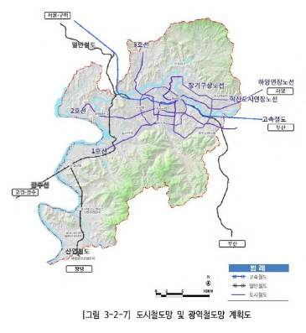
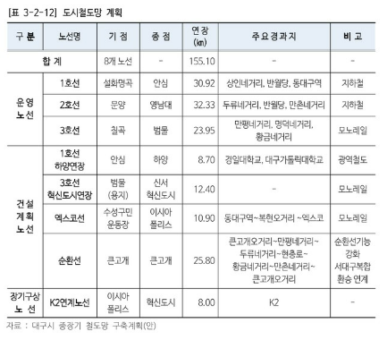
1. 분석주제 소개
주제 선정 배경
홍준표 대구시장의 지하철 4호선 공약
(2030대구 도시 기본계획)

Slide 5
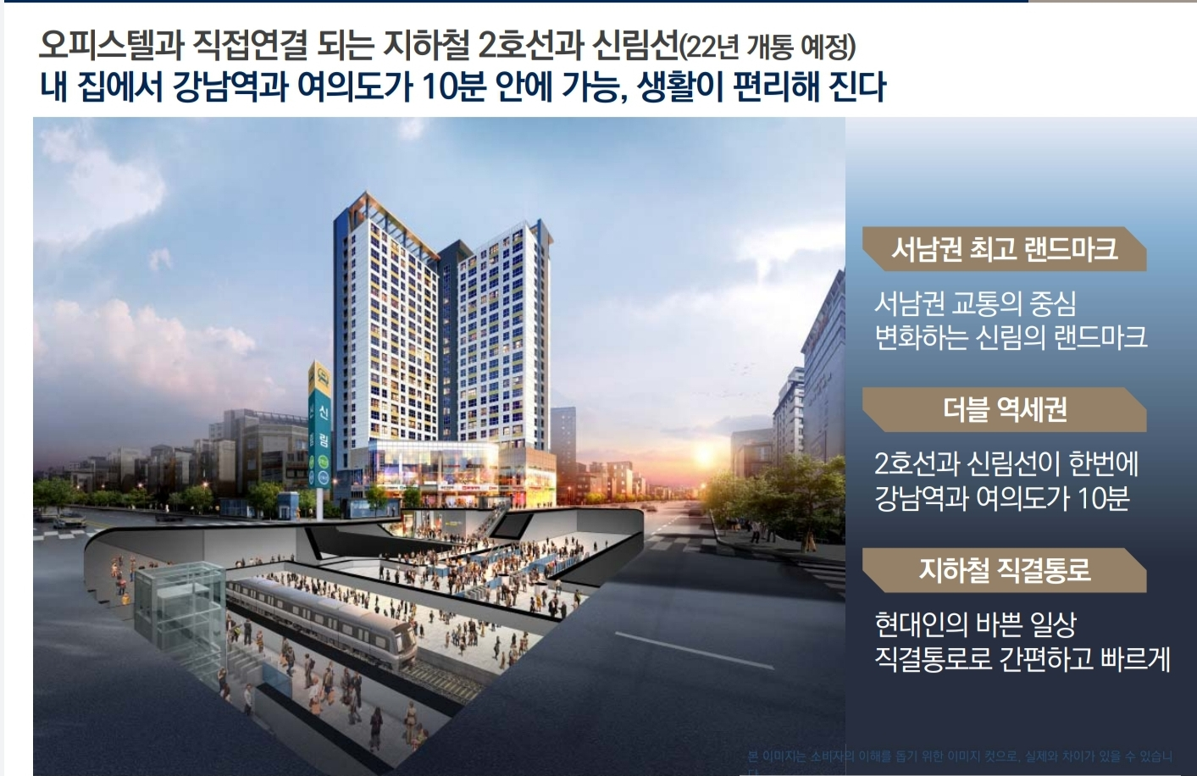
1. 분석주제 소개
주제 선정 배경
각종 역세권 아파트 분양 홍보 포스터
주거지에서 교통의 편리함은 주거자에게는 큰 장점
Notes:
주거지에서 교통의 편리함은 주거자에게는 득이 되는 부분임.

Slide 6
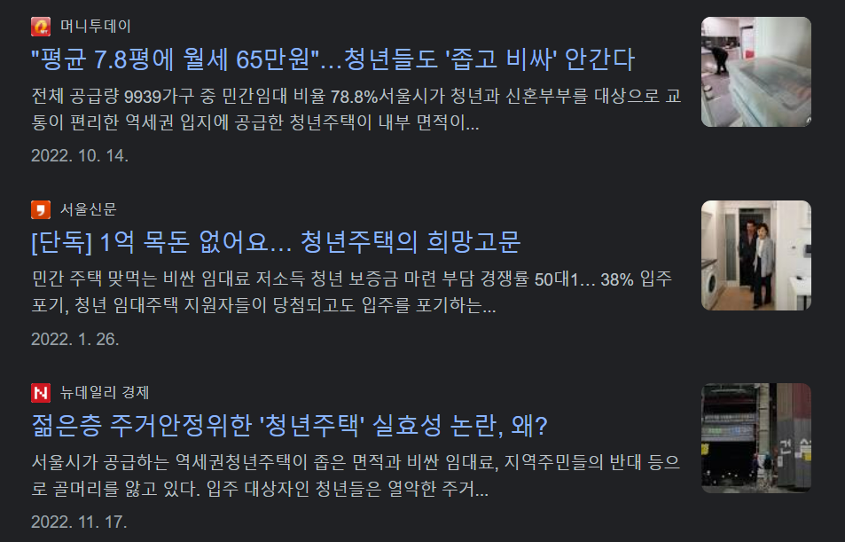
1. 분석주제 소개
주제 선정 배경
역세권일수록 월세가 비싸다는
사회적 통념

Slide 7
1. 분석주제 소개
기존 분석 목표 및 계획
기존 목표 : 엑스코선 현 차량기지 위치의 타당성 검증 및 위치 재선정
한국철도시설공단에 명시된 차량정비소 산정기준 자료를 활용
->9개 항목
2. 예비타당성 기준을 활용
->경제성, 정책선 2개 지표로 선정
3. 기존 차량기지 부지들을 분석
4. 분석결과에 따라 차량기지 적절성 판단 또는 부지 선정

Slide 8
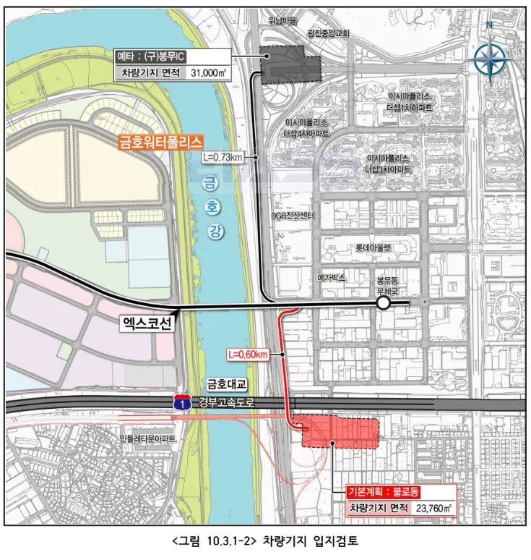
1. 분석주제 소개
주제 변경 이유
차량정비소 산정기준에 따른 데이터 수집 어려움
자료간 상관관계 분석의 어려움
데이터 분석 보다 이진분류 문제에 가까움
차량기지 이전이 이미 확정됨
Notes:
차량정비소산정기준(9항목)에 따라 적정 데이터 선정, 수집에 있어서 애매모호함이 존재.

Slide 9
1. 분석주제 소개
변경 과제목표
가설검증:
도시철도의 개통 시점과
역세권의 매매가 상승 시점은 상관관계가 있다
추가분석:
인구동향 및 차량 유동량 같은 지가에 영향을
미치는 다른 요인도 고려함

Slide 10

2. 문제 정의 및 분석방법
데이터 정의 - 시계열 데이터
지하철 개통 시점
유동인구 및 유동차량
부동산지수
아파트 실거래가
국토교통부 공시지가
4호선 역세권 지가 변동 예측

Slide 11
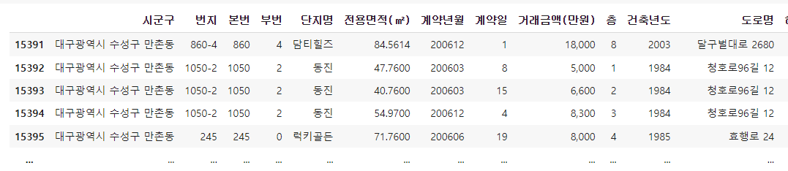
2. 문제 정의 및 분석방법
데이터 수집
시군구 - 만촌동
계약년월 - 200612
거래금액(만원) - 18000
아파트 실거래가 자료 (2006~)
출처-국토교통부 실거래가 공개 시스템 http://rtdown.molit.go.kr/
데이터 예시
…

Slide 12
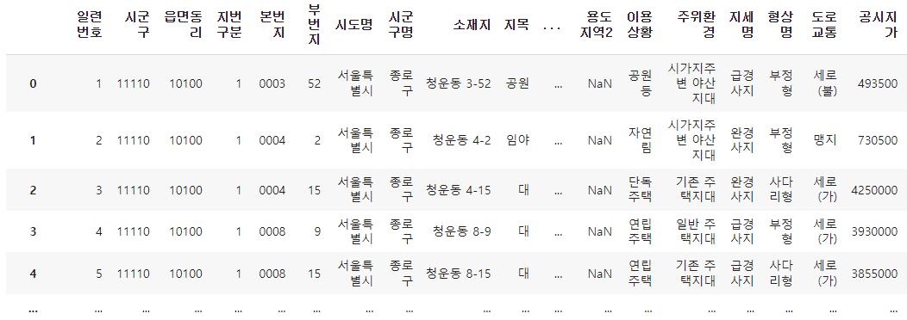
2. 문제 정의 및 분석방법
데이터 수집
소재지 - 청운동8-15
이용상황 - 연립주택
공시지가 - 3855000 (원/㎡)
2. 국토교통부 공시지가 자료 (2022)
출처-공공데이터포털 https://www.data.go.kr/data/15004246/fileData.do
데이터 예시
…

Slide 13
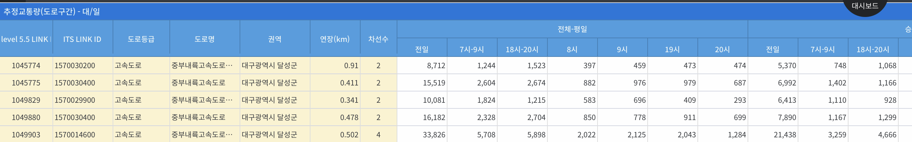
2. 문제 정의 및 분석방법
데이터 수집
3. 차량 유동량 자료
출처-ViewT https://www.viewt.ktdb.go.kr
데이터 예시

Slide 14
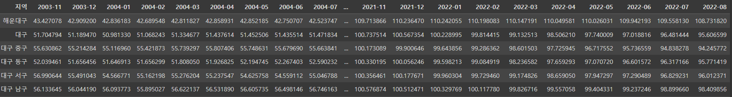
2. 문제 정의 및 분석방법
데이터 수집
4. 부동산 지수 (아파트 매매가격 지수)
출처-한국부동산원
데이터 예시

Slide 15
2. 문제 정의 및 분석방법
‘땅값’, ‘집값’에 대해서…
공시지가 vs 실거래가
공시지가
과세 표준을 만들기 위해 산정
국토교통부 장관이 공시한 가격
토지 뿐만 아니라 주택을 포함해서 산정
실거래가
실제로 거래되는 금액
대체로 공시지가보다 높음
-> 공시지가, 실거래가 모두 분석
출처 https://m.blog.naver.com/menju1/221303077315

Slide 16
3. 진행상황
공시지가 분석
소재지 - 청운동8-15
이용상황 - 연립주택
공시지가 - 3855000 (원/㎡)
2. 국토교통부 공시지가 자료 (2022)
…

Slide 17
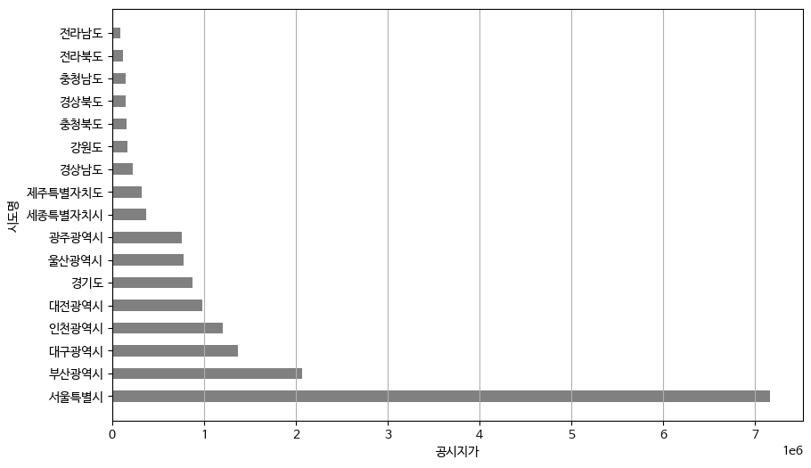
3. 진행상황
공시지가 분석 - 시도별 (2022)
대구광역시: 약 1.3 (백만)

Slide 18
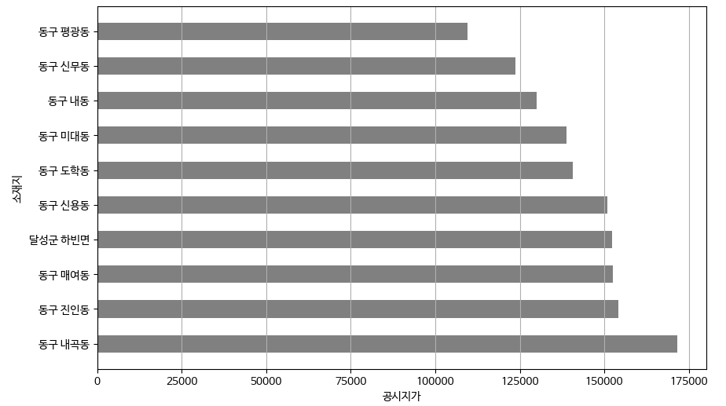
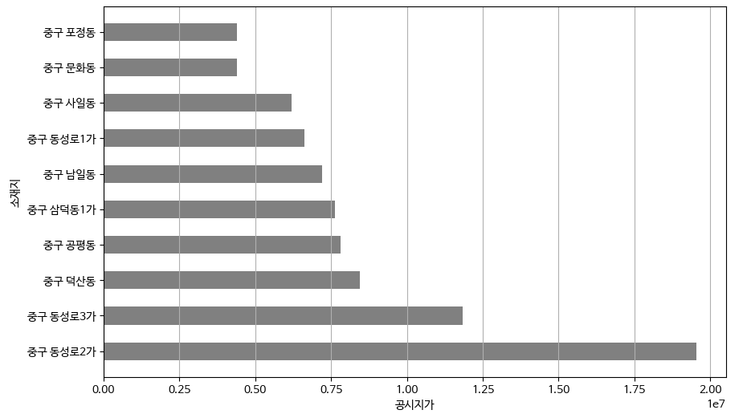
3. 진행상황
공시지가 분석 - 대구광역시 권역 (2022)
하위10개동
상위10개동
중구 동성로2가: 약 1900만
동구 평광동: 약 11만

Slide 19
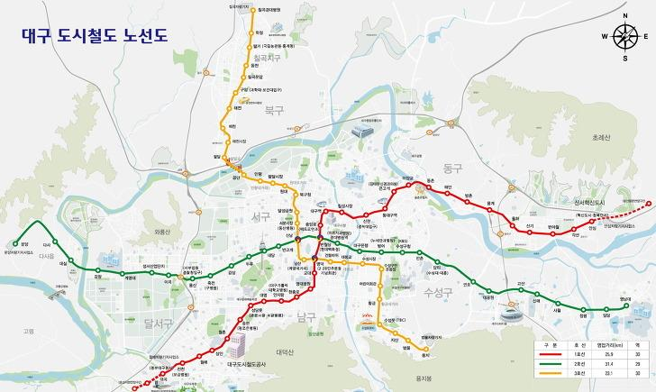
3. 진행상황
아파트 매매가 분석 2006 - 대조군 설정
구간 | 개통일자
2호선(문양~사월) | 2005년 10월 18일
2호선(사월~영남대) | 2012년 9월 19일
3호선(칠곡경대병원~용지역) | 2015년 4월 23일
시점과 대조군 설정
출처 대구도시철도공사 홈페이지
1
2
3

Slide 20

3. 진행상황
아파트 매매가 분석 2006 - 대조군 설정
시점과 대조군 설정
북구 산격동
수성구 만촌동 (2호선)
수성구 황금동 (3호선)
1
2
3

Slide 21
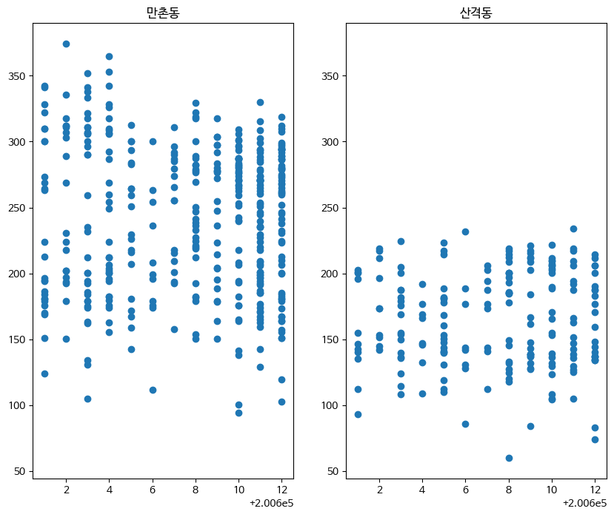
3. 진행상황
아파트 매매가 분석 2006 - 대조군 설정
만촌동 산격동

Slide 22
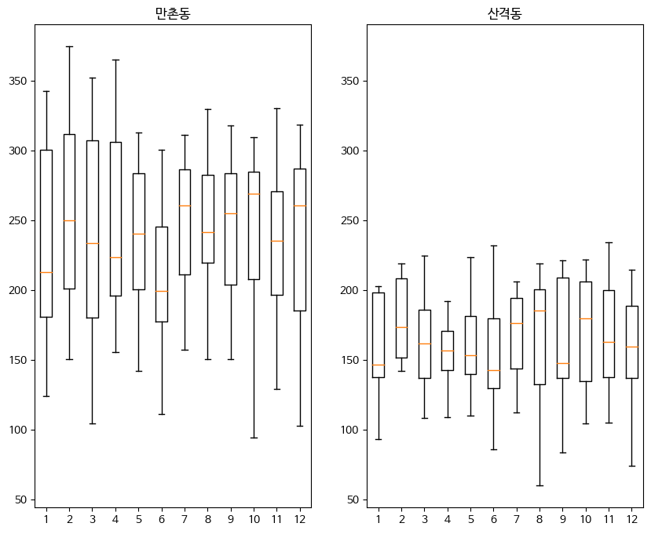
3. 진행상황
아파트 매매가 분석 2006 - 대조군 설정
만촌동 산격동

Slide 23
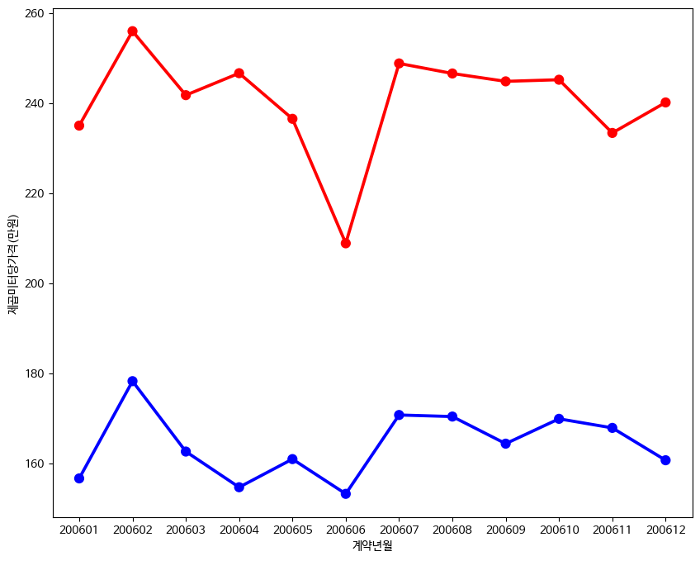
3. 진행상황
아파트 매매가 분석 2006 - 대조군 설정
만촌동
산격동

Slide 24
3. 진행상황
아파트 매매가 분석 2006 - 시행착오, 문제점
1년단위로 봤을때 변화 추이를 알기 어려움
2호선 개통(2005년 9) 전후를 비교하려 했으나 2005년 이전 자료가 없음
따라서 3호선 개통(2015년 4월) 전후의 2010~2019까지 10년간의 자료를 사용해보기로 함

Slide 25
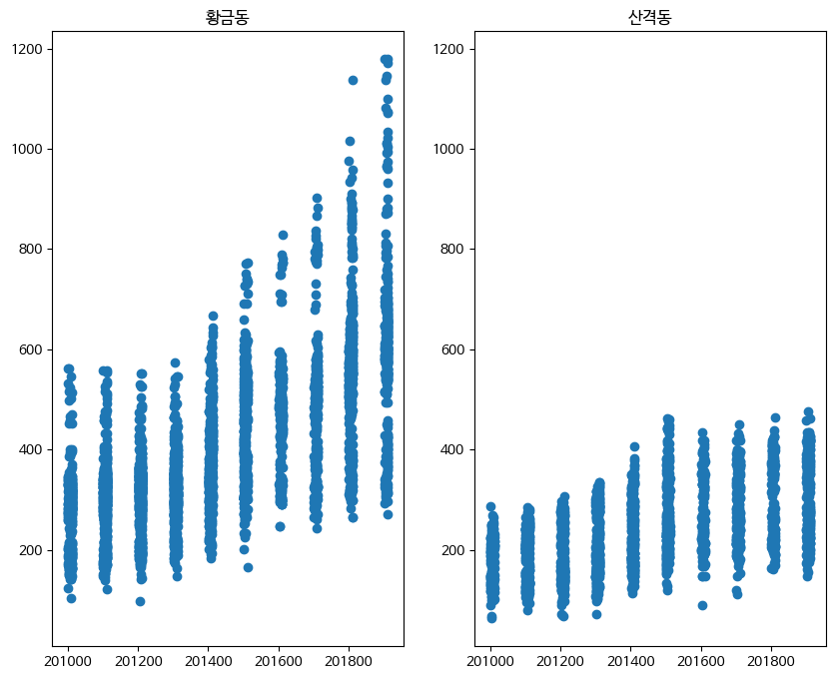
3. 진행상황
아파트 매매가 분석 2010~2019
황금동 산격동

Slide 26
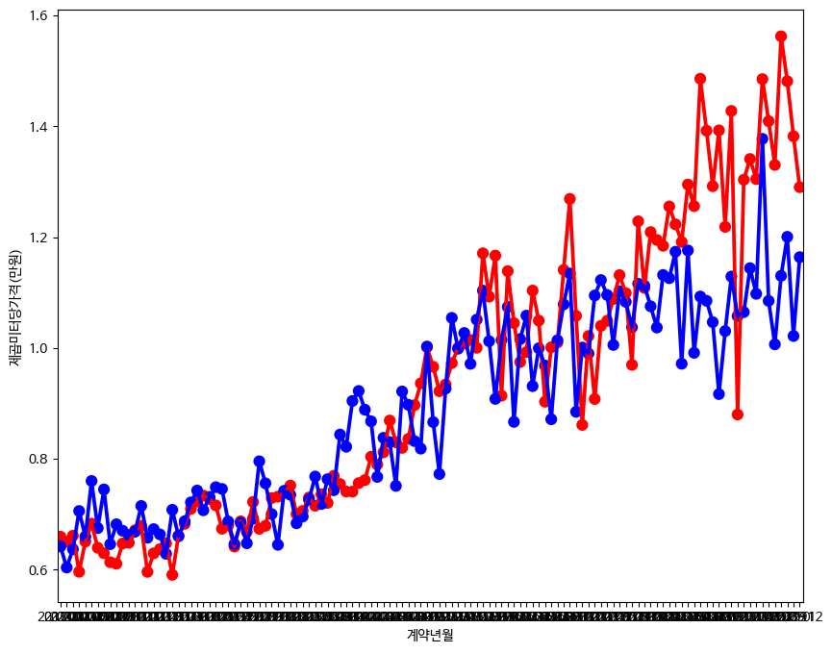
3. 진행상황
아파트 매매가 분석 2010~2019
황금동
산격동
2015-05 기준

Slide 27
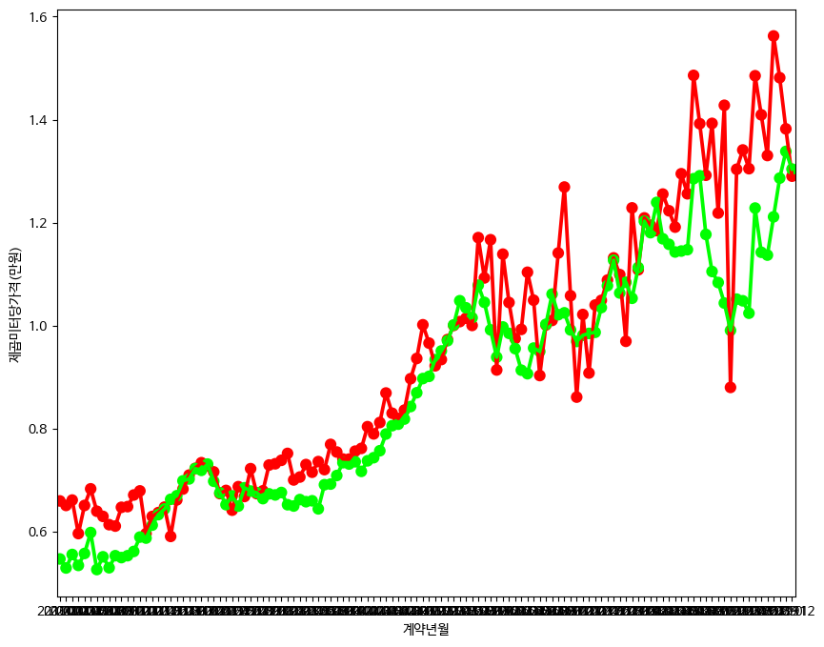
3. 진행상황
아파트 매매가 분석 2010~2019
황금동
대구시 전역 평균
2015-05 기준

Slide 28
3. 진행상황
아파트 매매가 분석 2010~2019 - 분석결과
가설: 역세권과 부동산가격 상승과의 상관관계가 존재
분석 결과, 개통 시점 전후로 역세권의 가격 변동이 있음을 확인
분석 계획이 어느정도 성공적임을 확인->다른 지역에 적용 가능
한편, 개통 시기 외의 다른 변수(인구변동, 부동산지수)등을 고려하지 않았음
구체적인 수치(상관계수 등)을 구하는 과정도 필요

Slide 29

4. 향후계획
다른 변량들에 대해서도 분석 필요
분석방법을 주요 역들에 대해 적용
최종목표로 역세권에 대해 회귀 예측 진행

Slide 30
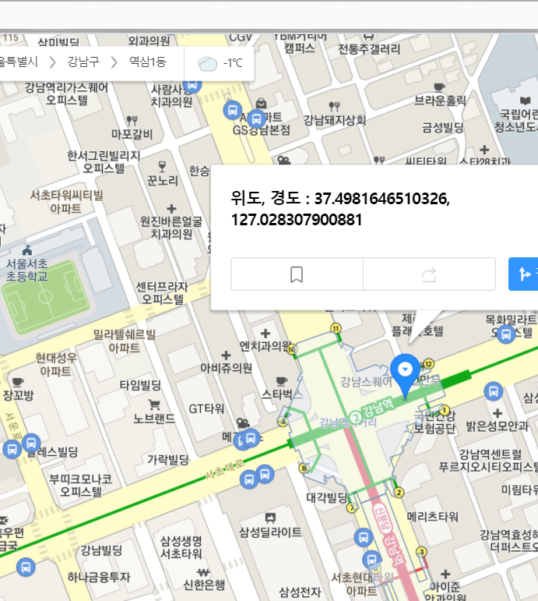
4. 향후계획
카카오 API를 통해 도로명 주소를 위도, 경도 좌표로 변환 가능
역과 떨어진 거리를 변수로 사용해 변동률 수치화 및 시각화

Slide 31
Q&A

Slide 32
감사합니다

